Slide 1
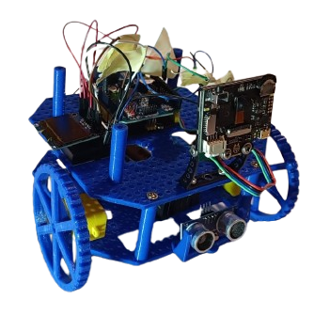
Configurações das Arenas para os desafios
AzorCar Challenge
AzoresBot 2025

Slide 2
AzorCar Challenge
Desafio I
versão “Object Recognition”

Slide 3
AzorCar Challenge
Desafio I
versão “Color Recognition”

Slide 4

AzorCar Challenge
Desafio I
versão “Tag Recognition”

Slide 5
AzorCar Challenge
Desafio I
versão “Tag Recognition”

Slide 6

AzorCar Challenge
Desafio II
versão “Object Recognition”

Slide 7
AzorCar Challenge
Desafio II
versão “Color Recognition”

Slide 8









AzorCar Challenge
ID 1
ID 2
ID 3
ID 4
ID 5
ID 6
ID 7
ID 8
Desafio II
ID 9
versão “Tag Recognition”

Slide 9
AzorCar Challenge
ID 1
ID 2
ID 3
ID 4
ID 5
ID 6
ID 7
ID 8
Desafio II
ID 9
versão “Tag Recognition”

